Slide 1
Madrid 2033
Adrián Vaquero Portillo
Iván Sanandrés Gutiérrez
Martín Ariza García
Pedro Casas Martínez

Slide 2

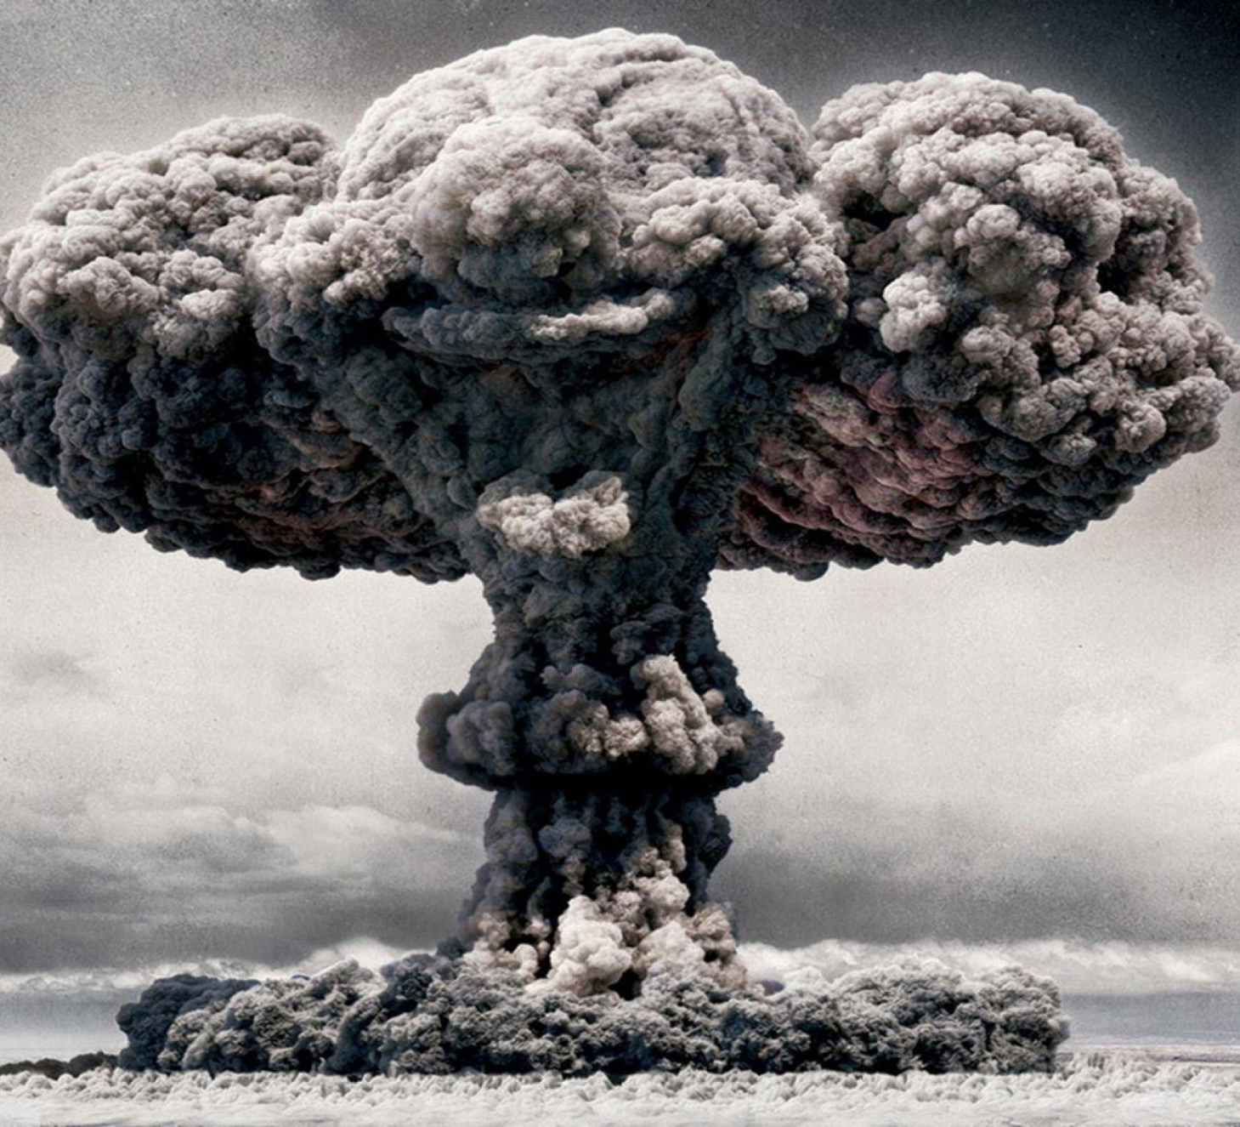

historia
Catástrofe nuclear
Animales y personas mutantes
Ultras del Madrid y Atleti

Slide 3
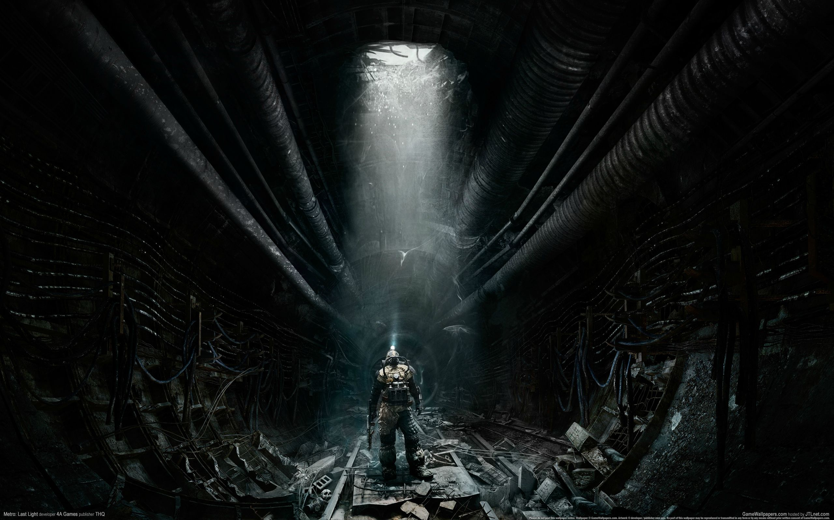
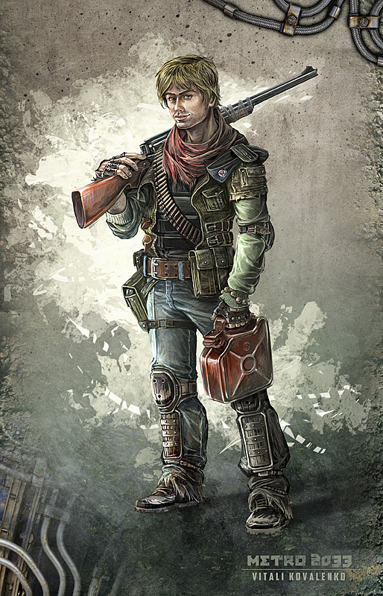
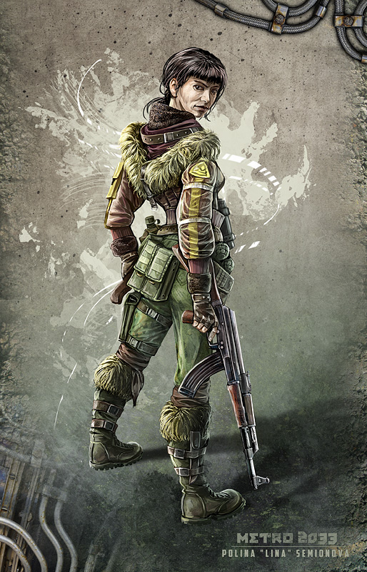
Hojas de personaje
Doroteo Ursicio: Protagonista masculino del videojuego, de gran potencia destructiva cuerpo a cuerpo pero con poco ingenio y destreza, tampoco se le da muy bien el sigilo.
Sandra Palomo: Protagonista femenina del videojuego, se le dan bien las armas a distancia. Además, tiene buenos conocimientos de informática y sabe controlar a las masas, es una líder.

Slide 4
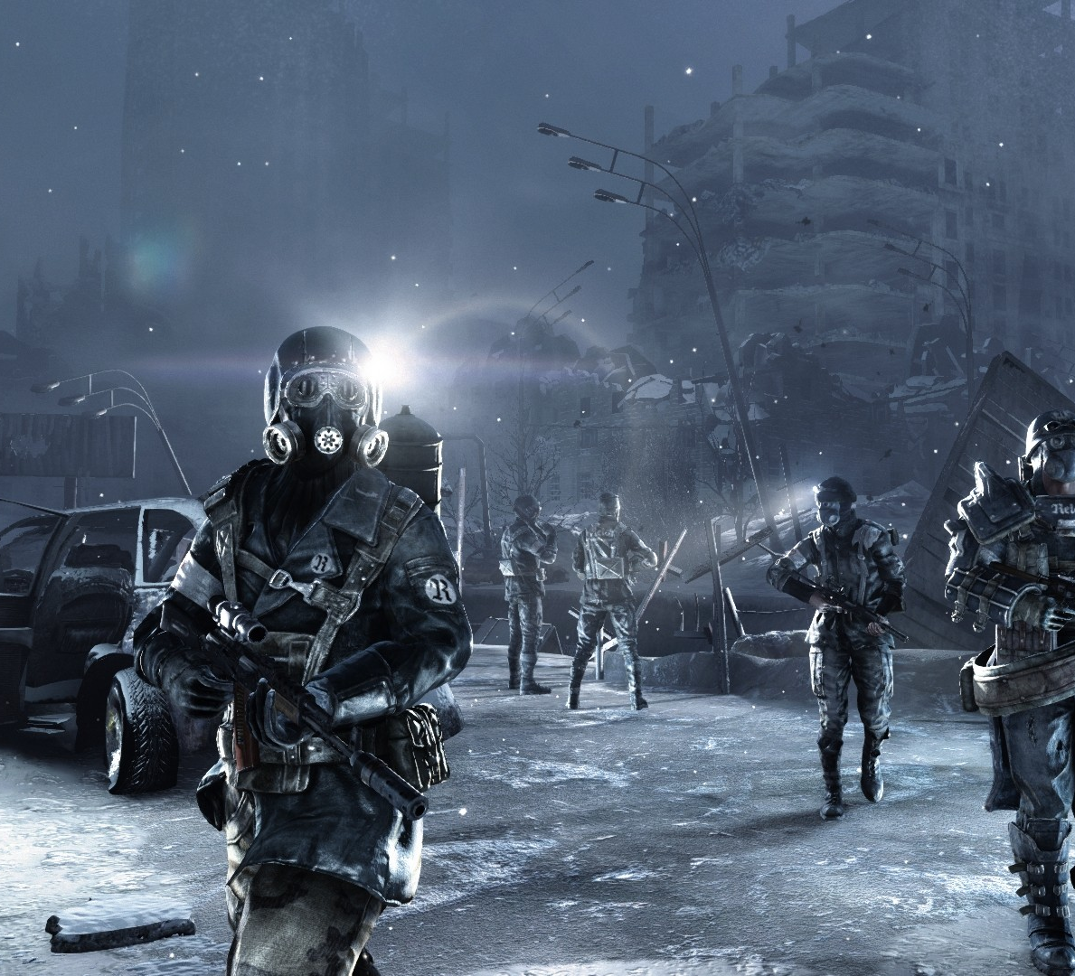
misiones
Dos misiones principales:
Misión de Sandra: Rescate en el Bernabéu.
Misión de Doroteo: Valor de hermanos.

Slide 5

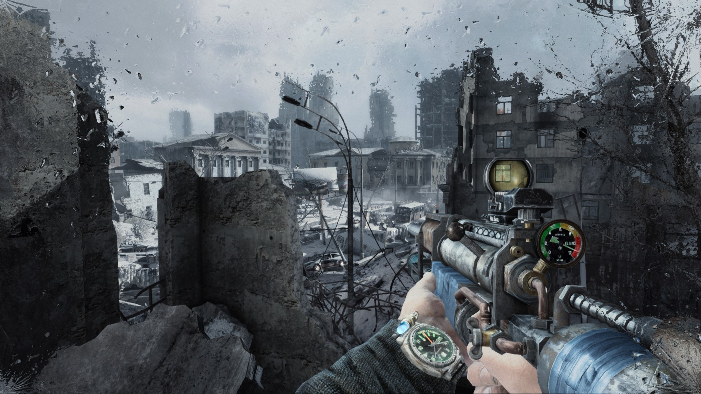
combate
Cuerpo a cuerpo
Armas de fuego
VALENTÍA

Slide 6
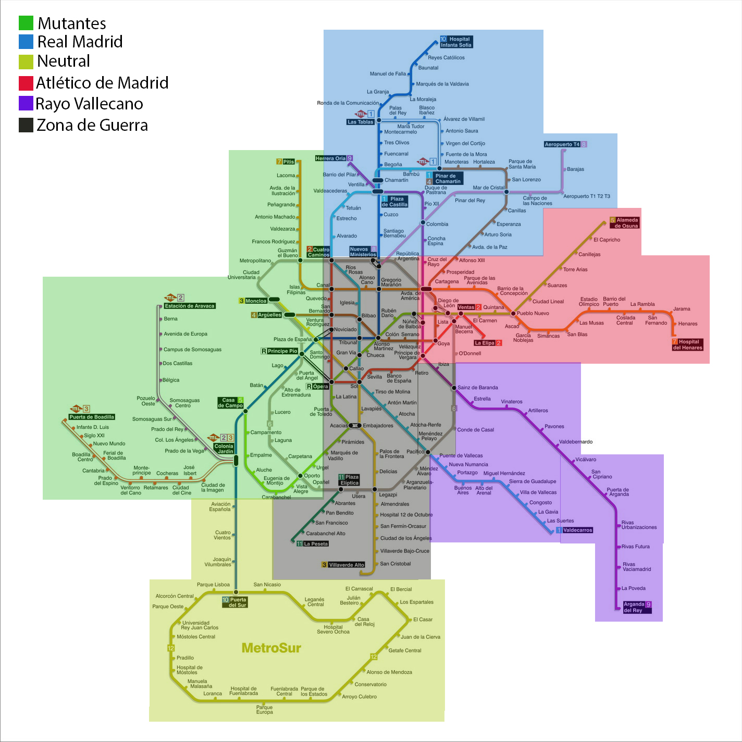

exploración
Mundo abierto.

Slide 7
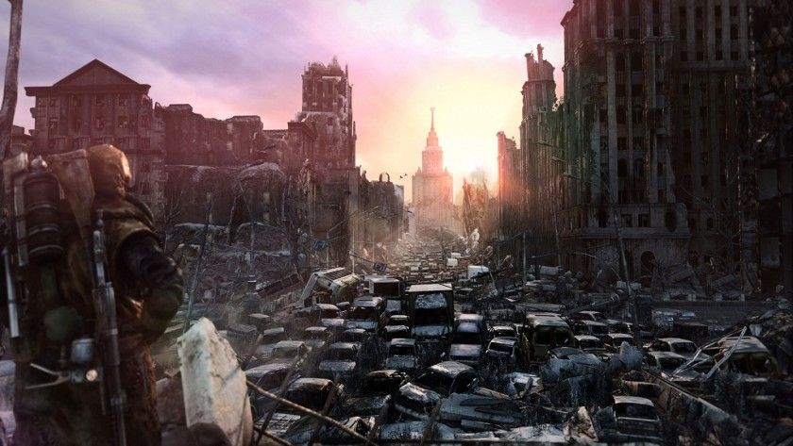
¿PREGUNTAS?

